Slide 1
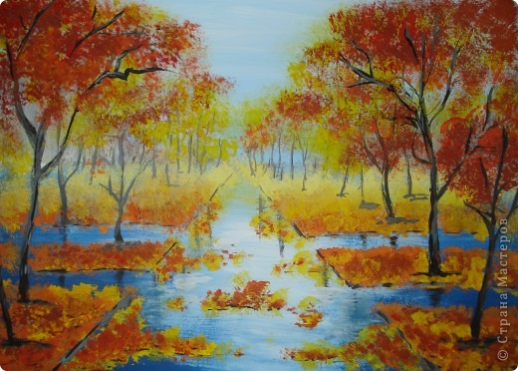
Техника для начинающих.
Мастер –класс, урок рисования
Осенний парк
ТОМАШ
ОКСАНА ВАСИЛЬЕВНА
С.ВЫСОКИНИЧИ
ЖУКОВСКИЙ РАЙОН

Slide 2
Нам понадобится бумага для акварели, гуашь, две кисти щетина плоская, потолще ( №12) и потоньше ( №3) и тоненькая (№1,2) белка.

Slide 3
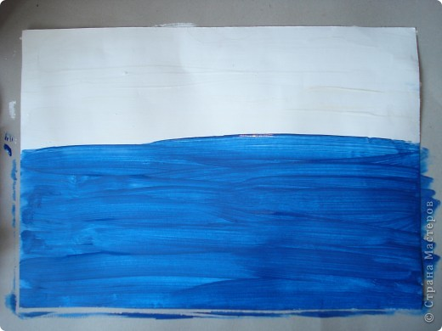
Первый этап- это фон. Покрываем половину листа белой гуашью, а вторую половину - синей.

Slide 4
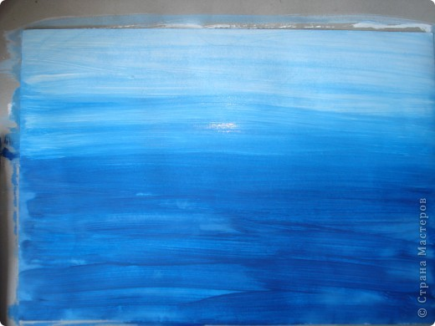
Мокрой кистью, продольными движениями делаем цветовую растяжку (плавный переход от синего к белому).

Slide 5
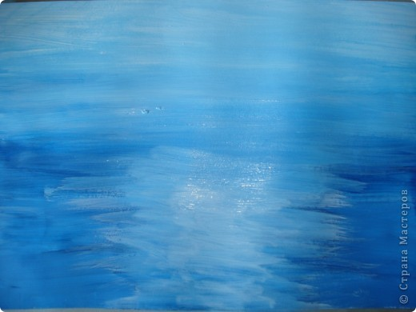
Больше света (белая и голубая гуашь) в центральную нижнюю часть композиции.

Slide 6
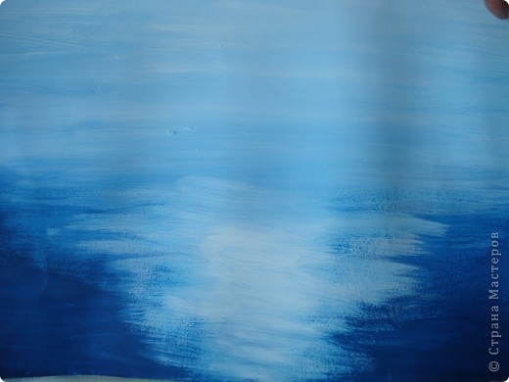
А по краям наоборот затеняем темно синим (синий + чуть-чуть черного).

Slide 7
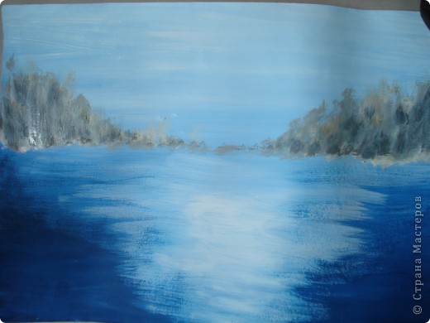
На дальнем плане рисуем лесной массив. Для него используем серую, белую, синюю гуашь и охру. Тона бледные, потому что деревья далеко от нас и детали неразличимы.

Slide 8
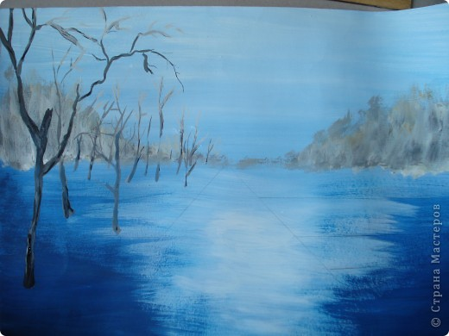
С помощью простого карандаша и линейки делаем набросок аллеи. Аллея уходит вдаль, поэтому и деревья будут разного размера. Ближние большие, дальние меньше по мере отдаления от нас. И кроме этого дальние деревья будут выглядеть бледнее(особенно верхние ветви).Поэтому нам понадобится несколько оттенков черно-серо-синего.

Slide 9
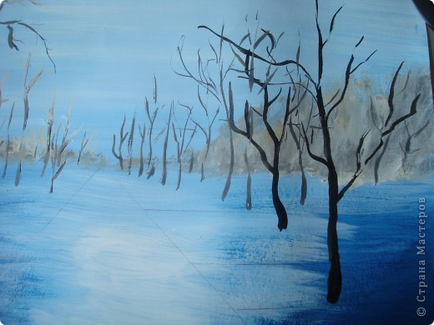
На правой части работы показываем поэтапно, как рисуем деревья. Черной гуашью тонкой белкой рисуем деревья на переднем плане. Серой (белая + черная) на дальнем.

Slide 10
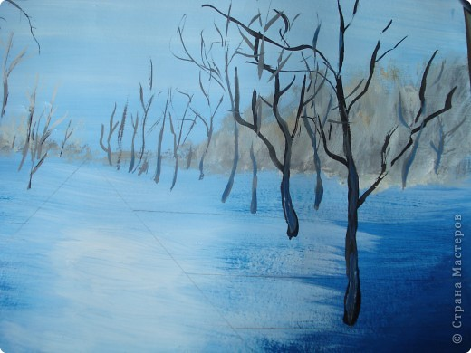
Добавляем серо-синих теней.

Slide 11
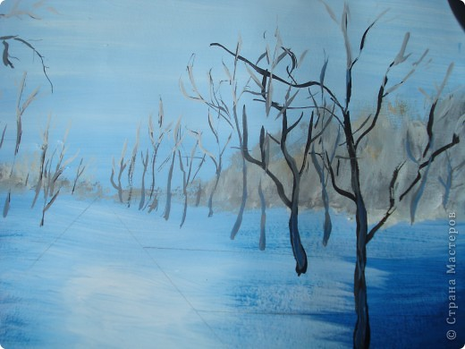
Светло-серой гуашью пройдемся по верхним ветвям.

Slide 12
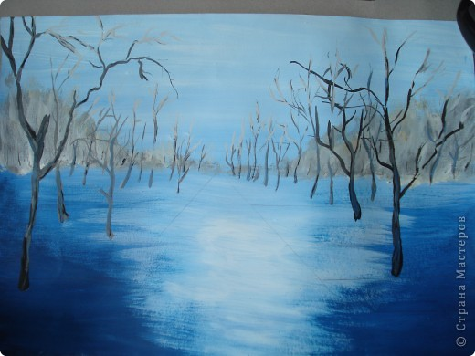
Вот такая аллея в итоге получилась. Ближние деревья более яркие. Дальние бледные, более тонкие. И, обратите внимание на расположение дальних деревьев. Чем дальше от нас, тем выше на бумаге.

Slide 13
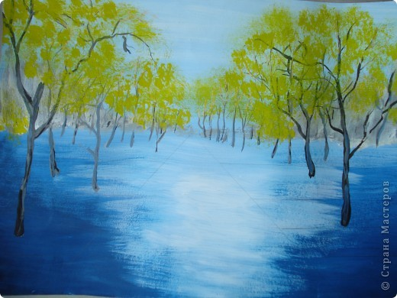
Следующий этап- осенняя листва. Её рисуем щетиной, почти сухой кистью.Промакивающими движениями кончиком кисть. Кисть располагаем перпендикулярно к поверхности листа. Краска желтая + чуть-чуть зеленой.

Slide 14
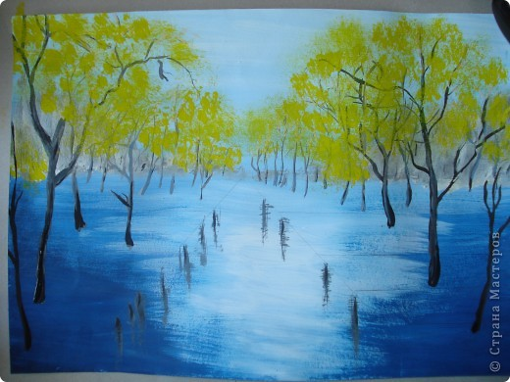
После того, как были нарисованы деревья можно сразу нарисовать и их отражение на мокром асфальте.А уж потом переходить к листве.

Slide 15
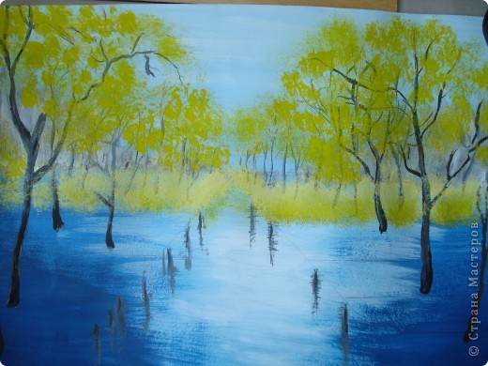
После того,как нарисована желтая листва, рисуем этой же краской опавшую листву на дальнем плане. Добавляем чуть-чуть белой и получившимся светлым желтым рисуем самую дальнюю опавшую листву.

Slide 16
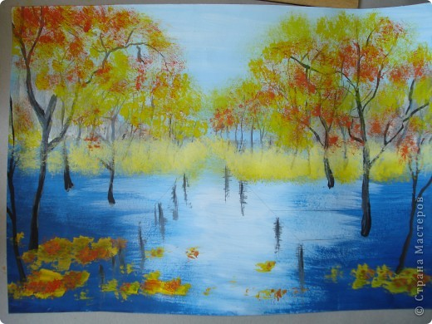
Добавляем оранжевых тонов. Тонкой щетиной рисуем опавшую листву (продольными мазками). Используем желтую и оранжевую гуашь.

Slide 17
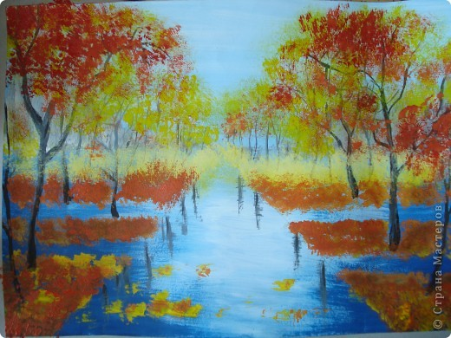
Далее рисуем опавшую листву на газонах, под деревьями. Добавляем в листву на деревьях красных тонов.

Slide 18
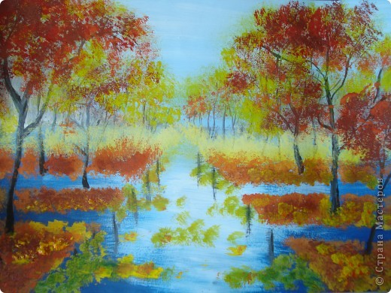
И красно-коричневых тонов. На центральной аллее желтым опавшую листву.

Slide 19
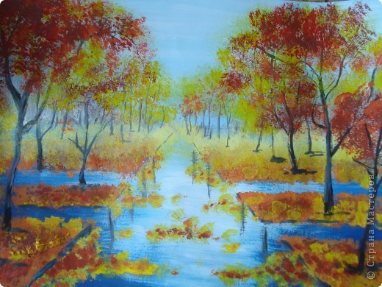
Добавляем оранжевых и красных тонов на опавшую листву. Тёмно серым и серым цветом ещё раз пройдемся по стволам деревьев и под ними. Серой прерывистой линией обозначаем бордюр газонов.

Slide 20
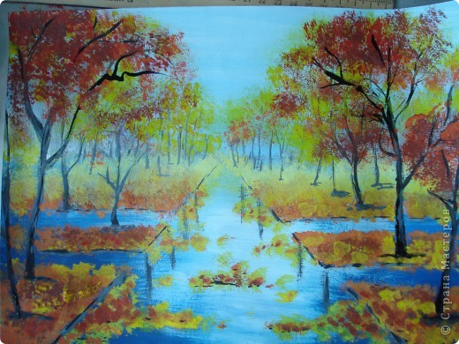
Границы серого бордюра подчеркиваем чёрным. Черным прорисовываем ближние деревья.

Slide 21
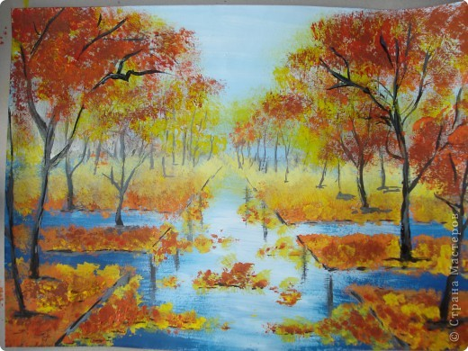
Черным рисую тень на опавшей листве на центральной аллее. Серым оттеняю передние ветви деревьев.

Slide 22
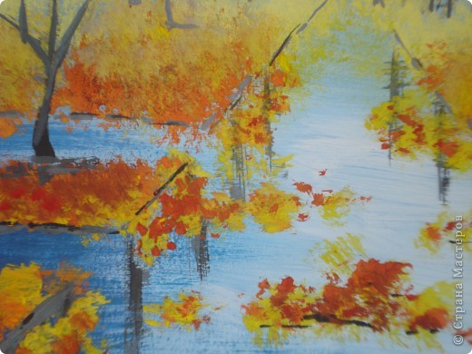
Фрагменты поближе.

Slide 23
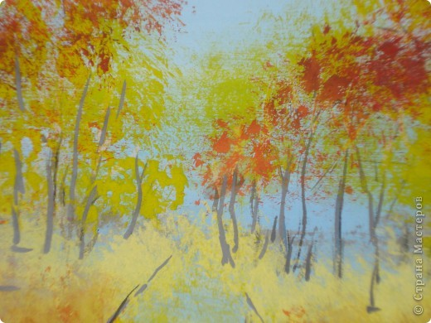

Slide 24
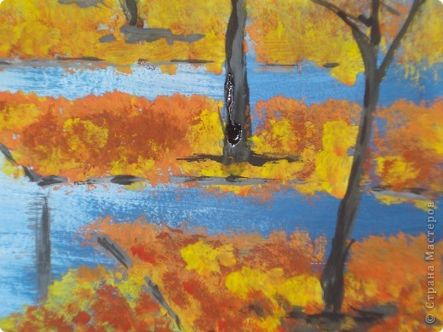

Slide 25
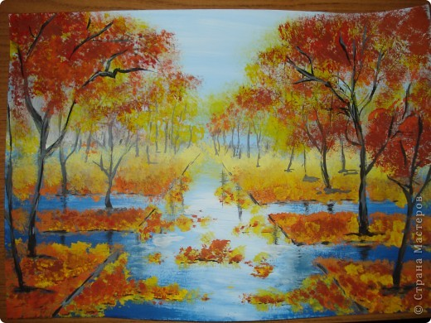
Вот окончательный вариант работы.Сделала небольшие исправления:убрала ближние тени от деревьев и добавила тень от деревьев на боковых дорожках

